Slide 1
Priča o radosti, igri i mašti - Ekološka priča
Ili
Kako je Bljakun zagadio ljepotu

Slide 2
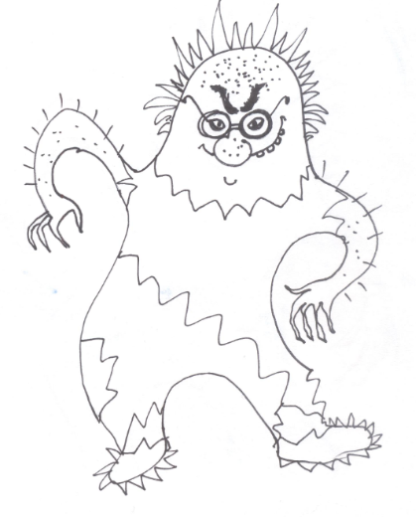
Junaci naše priče:
Ekipa iz petog razreda
Ovo je Bljakun

Slide 3
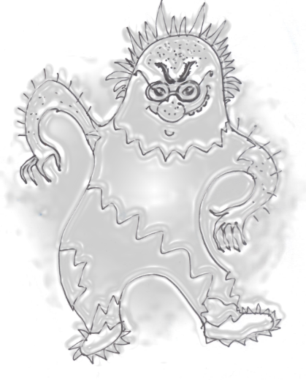
Maštale, stvarale i otkrivale tajne
Matea
To nije bila bara,
to je bio naš drugi dom!
I jo ću ništo donit:
he, he, he
Čistile, uređivale, nadograđivale…
Maja
Mi smo donosile hranu, vodu, slatkiše…
Antonija
Lana
Donosile ribe i punoglavce
Vana
Slušale ptičji pjev i šum vjetra…
Petra
Sinkronizacija s prijelazom!!!!

Slide 4
„To nije bila bara,
to je bio naš drugi dom!
Čistile, uređivale, nadograđivale…
Donosile hranu, vodu, slatkiše…
Donosile ribe i punoglavce,
Slušale ptičji pjev i šum vjetra…
Maštale, stvarale i otkrivale tajne”
A onda se je pojavio On i napravio lom

Slide 5
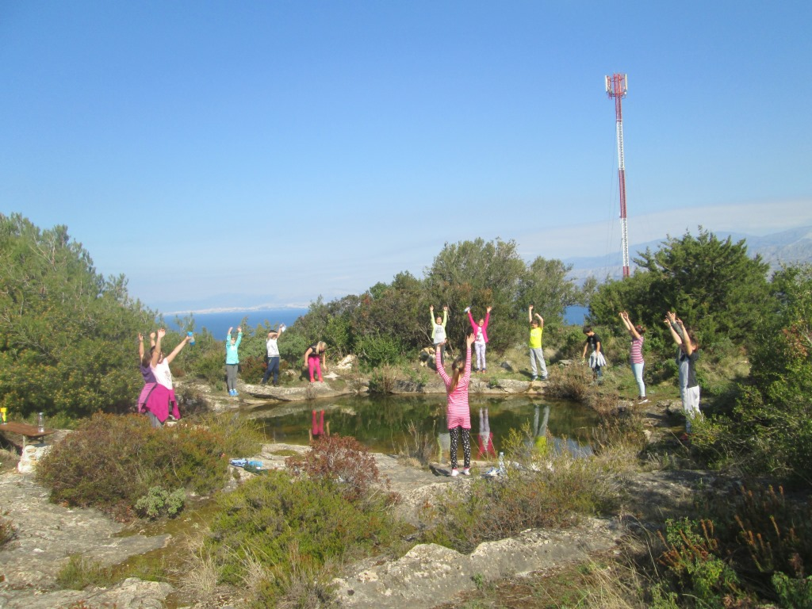
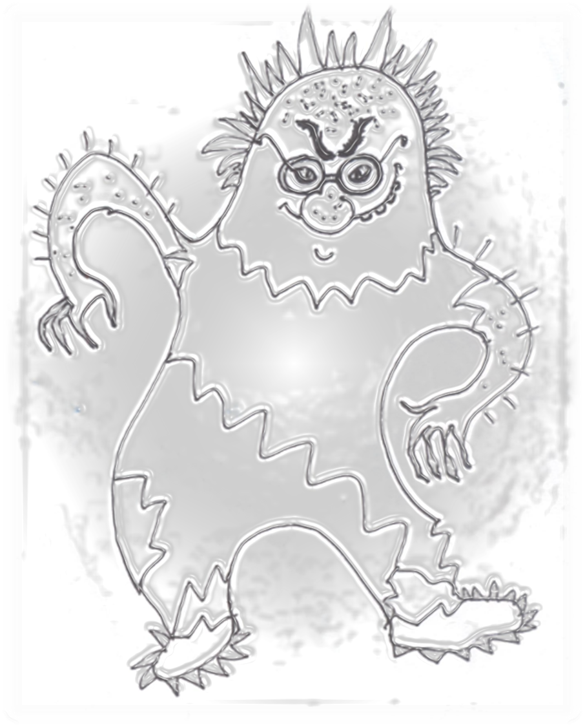
Sinkronizacija trajanja slajda

Slide 6
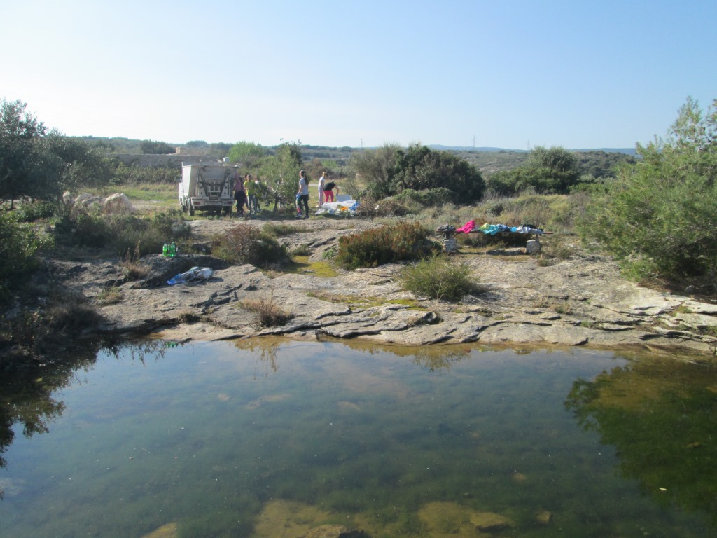
Evo nam vrijednih ruku, radosnih srdaca, velike volje i ljubavi…

Slide 7
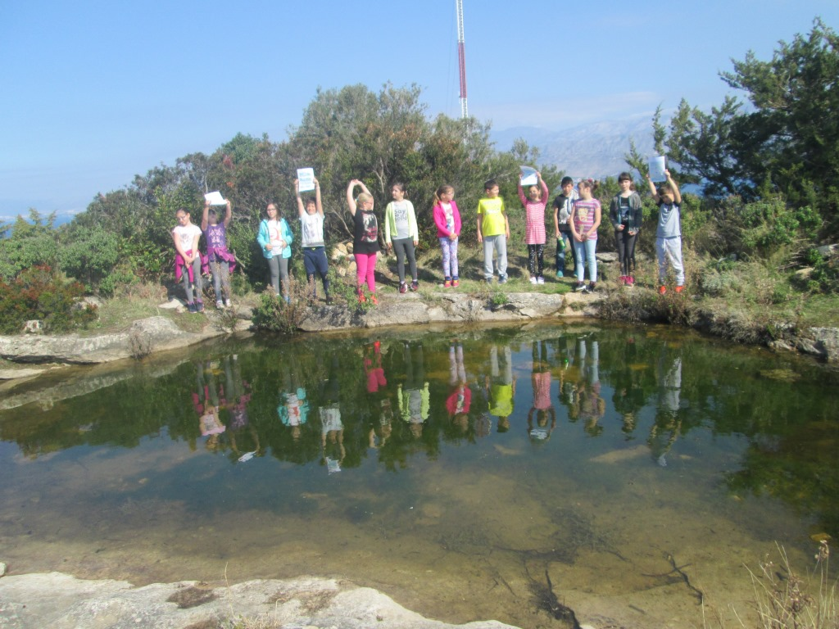
To nije bila bara, to je bio naš drugi dom!

Slide 8
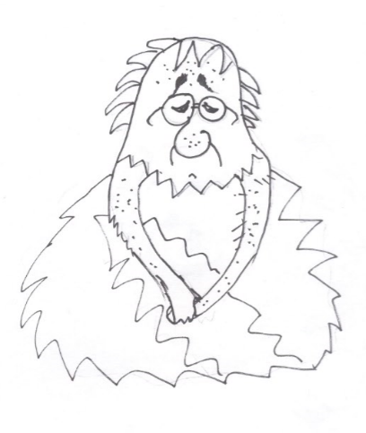
Eko aktivnosti učenika OŠ Vladimira Nazora – Postira na lokalitetu Šantića voda
Tekst:
Fotografije:
Učenici petoga razreda:
Matea Gospodnetić
Maja Buljević
Vana Martinić
Lana Kusanović
Petra Dominis
Antonija Kuščić
Ana Nejašmić
Senka Zrilić
Žan Ravlić
Eko patrole učenika trećeg i sedmog razreda
Zahvala:
Općini Postira i Neni Biliću
Nataši Pralija
Sramim se!
Što sam zagadio...

Slide 9
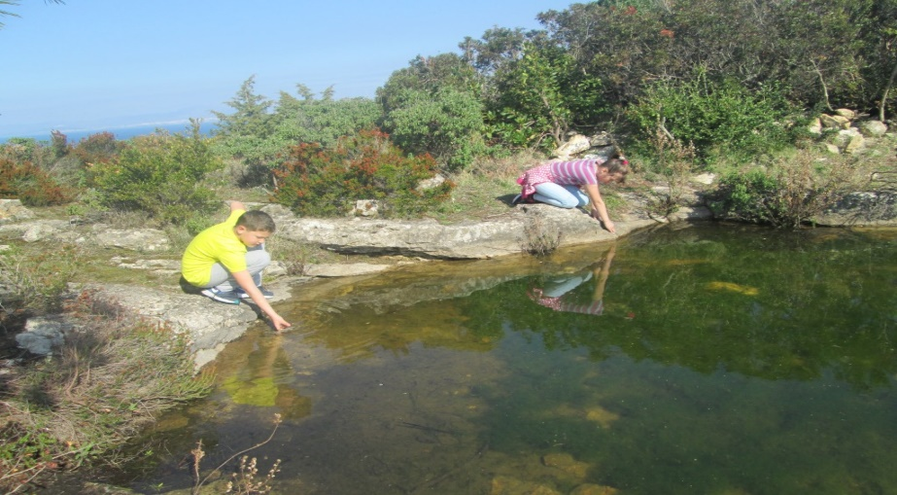
Eto kako je to bilo! ožujka, 2017. Žan Ravlić

